Slide 1
Модели и моделирование

Slide 2
Модель — это новый объект, который отражает некоторые стороны изучаемого объекта или явления, существенные с точки зрения цели моделирования.
Моделирование — это создание и исследование моделей с целью изучения оригиналов.

Slide 3
Любая модель должна соответствовать объекту-оригиналу или по внешнему виду или по структуре или по поведению (модель реагирует на внешние воздействия так же, как объект-оригинал) и т. д., но при этом модель всегда отличается от оригинала.
Любая модель создаётся в соответствии с заранее определённой целью.
Модель является представлением или описанием некоторых свойств объекта. Эти свойства выбираются в зависимости от определённой цели моделирования. Такие свойства называются существенными для данной модели.
Один и тот же объект, одно и то же явление, рассматриваемые с различных точек зрения, могут быть представлены различными информационными моделями.

Slide 4
 Различные модели планеты Земля

Slide 5
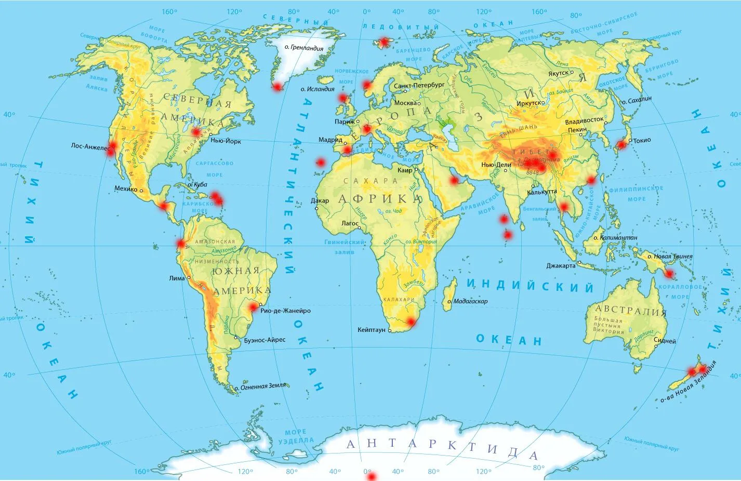
 Различные модели планеты Земля

Slide 6
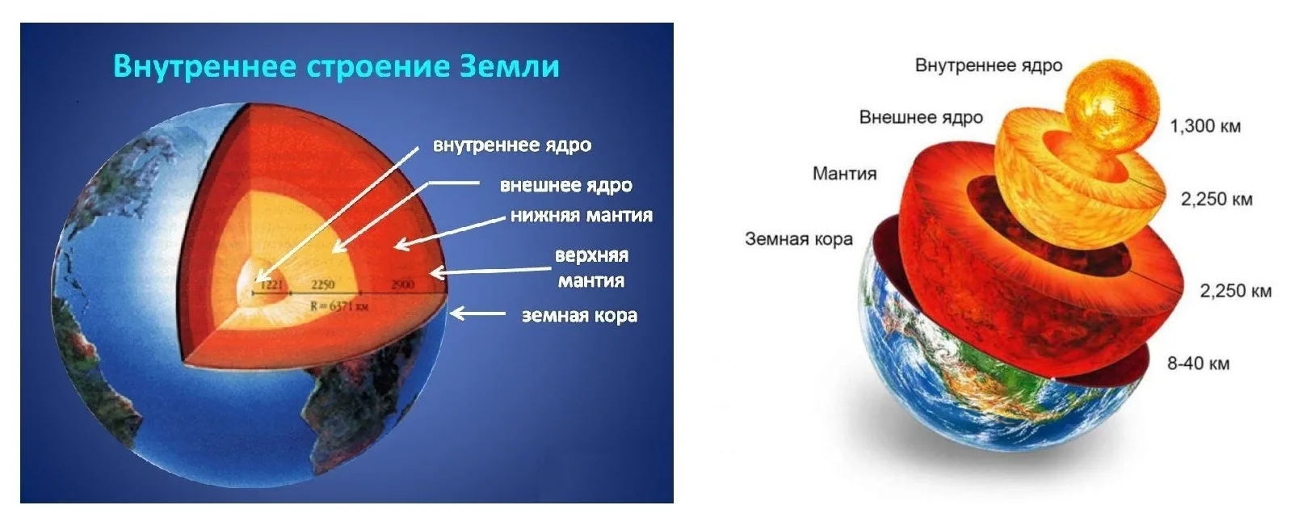
 Различные модели планеты Земля

Slide 7
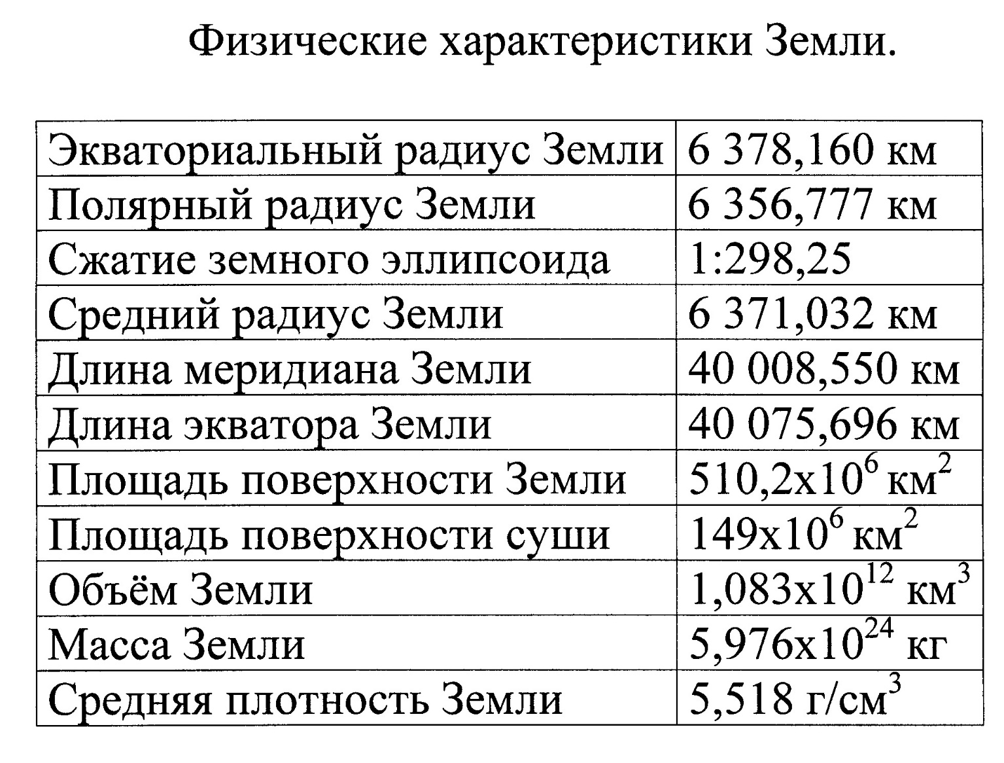
 Различные модели планеты Земля

Slide 8
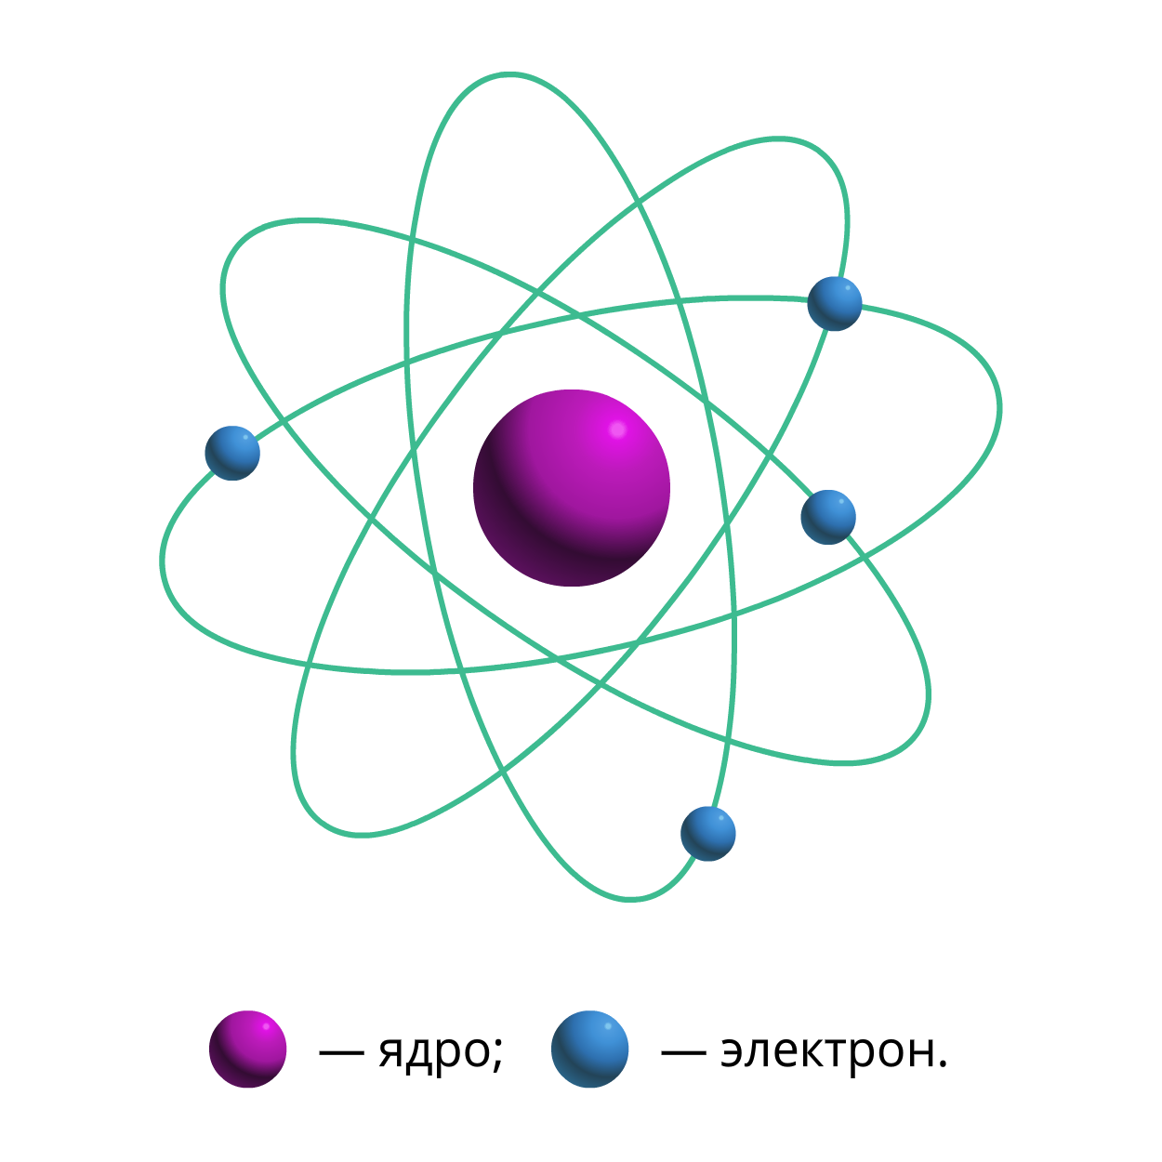
 Объекты моделирования
Рассмотрим, в каких случаях человек использует моделирование.
Оригинал сложно исследовать из-за маленького размера
Модель атома

Slide 9
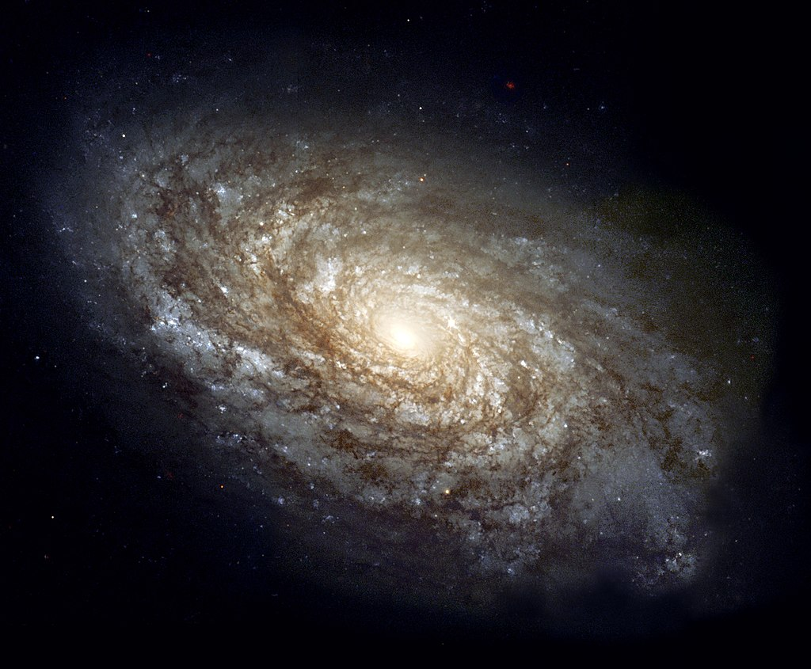
 Объекты моделирования
Оригинал сложно исследовать из-за большого размера
Галактика

Slide 10
 Объекты моделирования
Оригинал невозможно исследовать, он больше не существует
Трёхмерная модель. Реконструкция. Кносский дворец

Slide 11
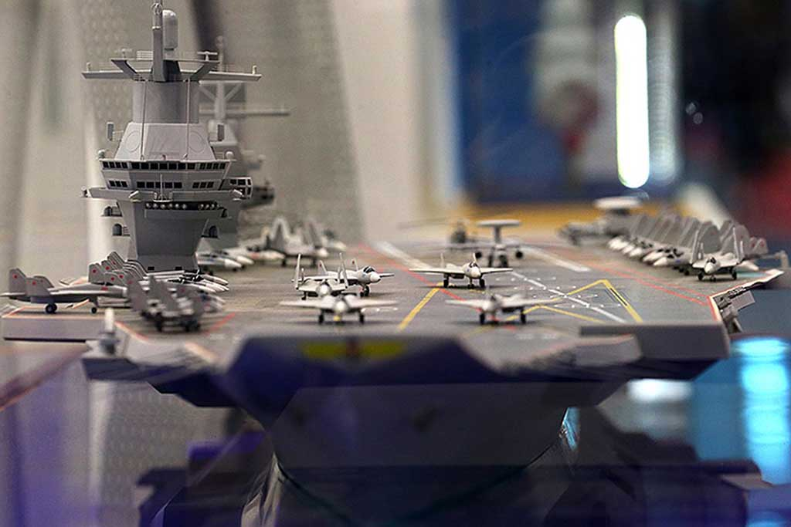
 Объекты моделирования
Исследование оригинала слишком дорого
Авианосец «Шторм»: проект корабля суперкласса обойдётся в З50—360 миллиардов рублей

Slide 12
 Информационные модели
В курсе информатики нас интересуют информационные модели.
Информационные модели
Знаковые
Модель выражена средствами формального языка (например, рисунки, тексты, схемы и т. д.)
Вербальные
То есть устные. Человек использует для передачи своих мыслей другим устную речь (например, описание объекта).

Slide 13
 Информационные модели
Информационные модели по форме представления:
Словесные модели (устные и письменные описания)
Графические модели (рисунки)
Математические модели (математические формулы)
Геометрические модели (графические формы и объёмные конструкции)
Структурные модели (схемы, графики, таблицы)
Алгоритмические модели (процесс в виде программы, записанной на специальном языке)

Slide 14
 Информационные модели по способу реализации
Информационные модели
Компьютерные
Модель создана средствами программной среды.
Некомпьютерные
Для создания используются традиционные инструменты: резец скульптора, токарный или фрезерный станок, пресс, пила и топор.

